Slide 1
Marka Tatrzańska

Slide 2
„Marka Tatrzańska
drogą do poprawy wizerunku regionu” Jakość, wizerunek i tradycja…

Slide 3
Marka Tatrzańska to lokalny certyfikat jakości, ustanowiony przez
Starostwo Powiatowe w Zakopanem.
Przyczynia się do gwarantowania najwyższej jakości produktów i usług oferowanych nabywcom, broni ich przed podróbkami i tandetą, oraz podnosi prestiż
i wizerunek nagrodzonych.

Slide 4
Skład Kapituły:
Przewodniczący Kapituły
Edward Tybor - Przewodniczący Rady Powiatu Tatrzańskiego
Wiceprzewodniczący Kapituły
Jerzy Andrzej Laszczyk - Członek Zarządu Powiatu Tatrzańskiego
Sekretarz Kapituły:
Helena Buńda –Dyrektor Tatrzańskiej Agencji Rozwoju Promocji i Kultury
Członkowie Kapituły:
Edward Chyc - Magdzin -Przedstawiciel Cechu Rzemiosł Różnych
i Przedsiębiorczości w Zakopanem
Anna Firas - Przedstawiciel Tatrzańskiego Centrum Gospodarczo- Turystycznego
w Zakopanem
Józefa Kolbrecka -Przedstawiciel Gminy Biały Dunajec - Członek Kapituły
Andrzej Skupień- Przedstawiciel Gminy Bukowina Tatrzańska
Małgorzata Karpiel - Bzdyk -Przedstawiciel Gminy Kościelisko
Andrzej Buńda -Przedstawiciel Gminy Poronin
Grzegorz Cisło -Przedstawiciel Gminy Miasta Zakopane
Anna Gąsiorowska -Przedstawiciel Tatrzańskiej Izby Gospodarczej w Zakopanem

Slide 5
Nominowani do Marki Tatrzańskiej 2016:
Chleb gazdowski produkowany przez piekarnię „Karpiel”
Nalewka Tatrzańska- Litworówka F.H.U. „U BAFII ” Anita Bafia
Stanisław Łukaszczyk- Cibiorz- twórca ludowy wykonujący galanterię skórzaną
Andrzej Bukowski- twórca ludowy w dziedzinie metaloplastyki
Stanisław Mateja- usługi krawieckie ze specjalnością regionalną
Tadeusz Miętus- zajmuje się rzeźbą, płaskorzeźbą
Andrzej Stasik –Złóbcoki (ludowy instrument muzyczny , charakterystyczny dla Podhala)
Sekcja Fiakierska- Związek Podhalan Oddział Zakopane
Usługa gastronomiczna świadczona w zabytkowym budynku wybudowanym
w stylu zakopiańskim o nazwie Willa „Nowa”, który został odrestaurowany
i zmodernizowany w „Villę Toscana”.
Usługi noclegowe i gastronomiczne w „Gazdówce Pod Lasem”
Stanisław Topór - Usługi stolarskie remontowe - budowlane
Usługi w zakresie stolarstwa artystycznego Edward Staszel
Gościniec Góralski Dwór- Kościelisko
Villa „Miodula”
Stacja Narciarska SUCHE

Slide 6
ZWYCIĘZCAMI
I
KATEGORII
DLA
ARTYKUŁÓW SPOŻYWCZYCH
ZOSTALI

Slide 7
Chleb gazdowski – F.P.H. „KARPIEL”

Slide 8
F.P.H. „KARPIEL” s.c. Andrzej Karpiel, Jakub Karpiel. Piekarnia KARPIEL jest firmą rodzinną, działającą od 2000 roku na terenie Podhala,
w której kultywuje się bogatą polską tradycję wypieków pieczywa. Opiera się ona na trzech filarach: wiedzy, czasie i doskonałej mące. Na szczególne wyróżnienie zasługuje Chleb Gazdowski, produkowany w bochenkach 0,5 kg lub 1 kg. Ma unikatowy smak a receptura jest ściśle strzeżona – produkt powstaje
na naturalnym
zakwasie, zawiera rozmrożone bakterie kwasu mlekowego, krystaliczną czystą wodę oraz najlepszą mąkę. Okrągły Chleb Gazdowski posiada chrupiącą skórkę, piękny zapach
i wyjątkowy smak .

Slide 9
Nalewka Tatrzańska Litworówka F.H.U. „U BAFII ” Anita Bafia

Slide 10
Nalewka Tatrzańska Litworówka F.H.U. „U BAFII ” Anita Bafia
Tradycja produkcji nalewki sięga lat 30-tych XX w. powstałej w samym sercu Tatr. Pomysł wyrobu nalewek zrodził się z potrzeby kultywowania rodzinnych tradycji. Do produkcji używa się miodu pozyskiwanego od lokalnych producentów oraz na bazie litworu – niezwykle rzadkiej rośliny, spotykanej
w Tatrach. Nalewki są w ciągłej sprzedaży dostępne w szklanych karafkowych butelkach w wersji 700ML, 500Ml, 200ML, 100ML.

Slide 12
ZWYCIĘZCAMI
II
KATEGORII DLA WYROBÓW
I PRODUKTÓW RĘKODZIELNICZYCH ZOSTALI

Slide 13
Stanisław Łukaszczyk - Cibiorz

Slide 14
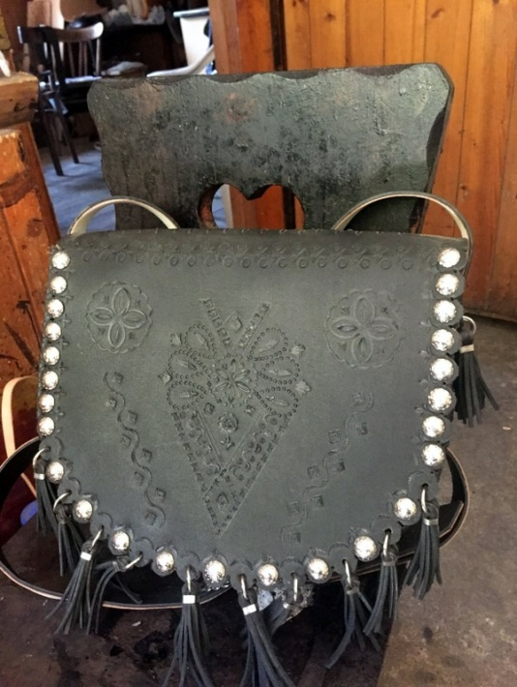
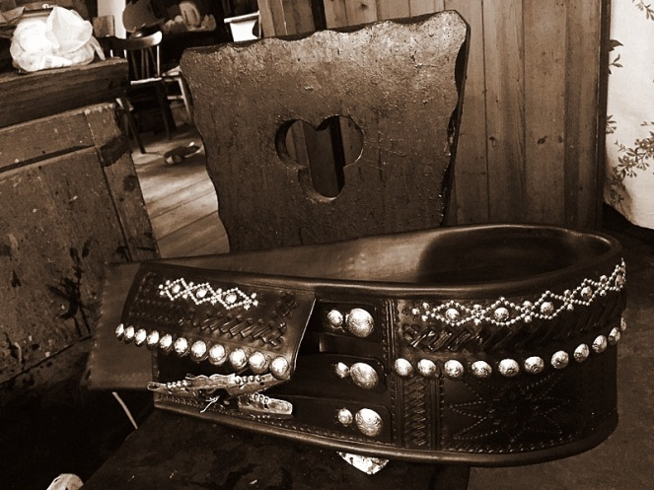
Stanisław Łukaszczyk- Cibiorz
Jest to jeden z najwybitniejszych podhalańskich twórców ludowych, zajmujących się wykonywaniem skórzanych elementów tradycyjnego stroju góralskiego. Wykonuje unikatowe zdobione góralskie obuwie czyli kierpce, opaski, torby i torebki. Każdy z jego wyrobów jest wyjątkowy
i niepowtarzalny, różni się od innych wzornictwem
i sposobem wykończenia. Wykonał renowacje starych muzealnych kierpców z Muzeum Tatrzańskiego. Wytwory Stanisława Łukaszczyka można zobaczyć w różnych filmach między innymi: „Janosik”, „Filozofia Grecka po góralsku”.
Chodzą w nich również znani aktorzy i sportowcy na przykład Kamil Stoch, który brał ślub w kierpcach
i opasiku.

Slide 15
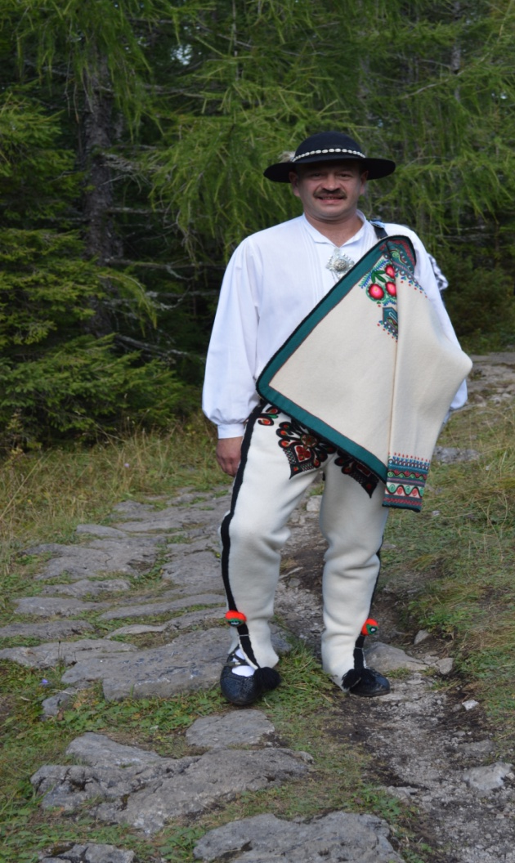
Andrzej Bukowski

Slide 16
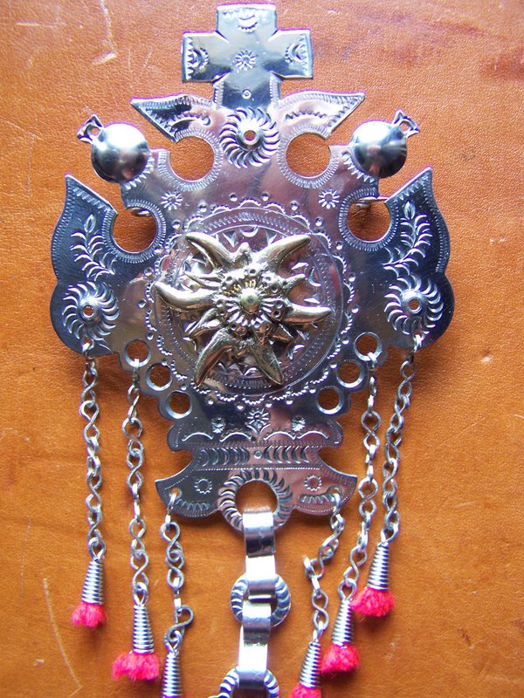
Andrzej Bukowski
Twórca ludowy w dziedzinie metaloplastyki. Pochodzi
z Suchego, obecnie mieszka w Białym Dunajcu.
Zaczął tworzyć w 2000 roku, zaczynając od rekonstrukcji spinek ze zbiorów Muzeum Tatrzańskiego. Spod jego ręki
wychodzą spinki góralskie, sprzączki, zapięcia do pasów
i kierpców, brosze, korony, guziki i klamry. W jego twórczości wszystkie przedmioty powstają z pasją. Dzięki takim osobom jak Andrzej Bukowski ocala sie od zapomnienia bardzo starą sztukę wyrobu spinek góralskich, która obecnie zachowała się tylko na Podhalu. Spinki góralskie mają bardzo bogata historię. To nie tylko biżuteria, ale również forma wyróżnienia się z tłumu i określenia przynależności na przykład do danego zawodu. Wykonuje również spinki okazjonalne, jubileuszowe. Andrzej Bukowski jest świetnym rzemieślnikiem i artystą. Jego wyroby są prawdziwą chlubą dla Powiatu Tatrzańskiego.

Slide 17
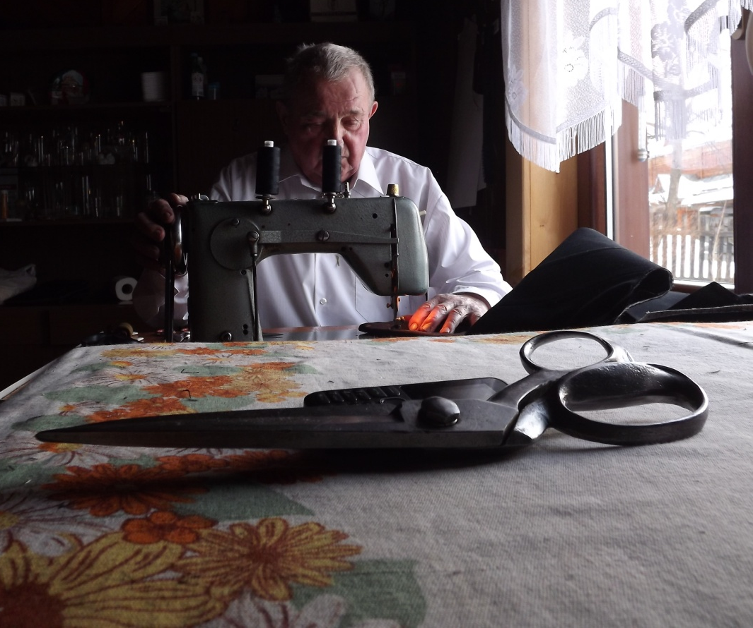
Stanisław Mateja

Slide 18
Stanisław Mateja - czarna bluza
Urodził się 11 listopada 1938 roku w Kościelisku.
Z wykształcenia jest krawcem. Wykonuje stroje regionalne dla zespołów ludowych z różnych regionów Polski, szyje także stroje teatralne, które uświetniają sztuki między innymi na deskach krakowskich teatrów. Można u niego zamówić garnitur „jak u Armaniego”. Przede wszystkim Stanisław Mateja szyje tradycyjne bluzki góralskie, kamizelki i baranice. Jest jednym
z nielicznych na Podhalu, którzy potrafią uszyć kamizelki
i bluzki góralskie. Ubrania są zawsze świetnie skrojone i leżą bardzo dobrze na każdym zamawiającym, ponieważ ma miarę
w „oku”. W 2015 roku otrzymał nagrodę za całokształt działalności w dziedzinie kultury w Gminie Kościelisko. Bluzki góralskie, które szyje Stanisław są wizytówką nie tylko Gminy Kościelisko, ale również Powiatu Tatrzańskiego.

Slide 19
Andrzej Stasik

Slide 20
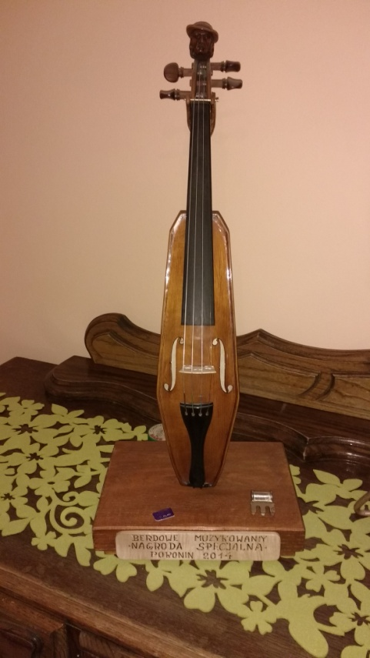
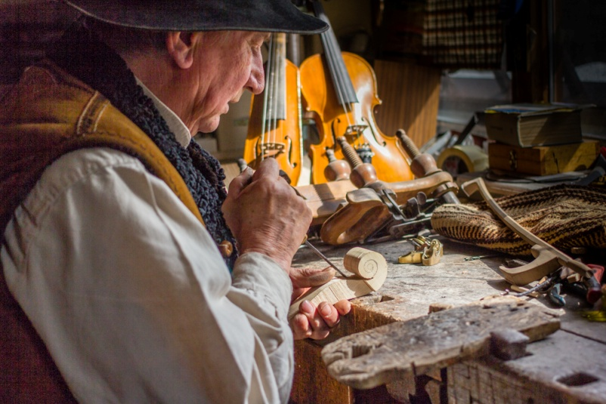
Andrzej Stasik - złóbcoki
Jest rzeźbiarzem, ale jego prawdziwą pasją jest lutnictwo. Jego pierwszym nauczycielem był dziadek- Stanisław Chowaniec. Złóbcoki wykonywane przez Andrzeja Stasika są znane nie tylko na Podhalu. Jeden
z pięknych, wypieszczonych ręką mistrza, egzemplarzy złóbcoków zawędrował do Muzeum
Muzycznego w Wilnie. W 2006 roku otrzymał
dyplom w kategorii lutnictwo- Sabałowe
Bajania. W 2014 roku otrzymał tytuł
„Zasłużony dla kultury
góralskiej”
przyznany przez Kapitułę
Zarządu
Głównego Związku
Podhalan.

Slide 21
ZWYCIEZCAMI
III
KATEGORII
BAZA GASTRONOMICZNA, HANDLOWA ORAZ USŁUGOWA
NA TERENIE POWIATU TATRZAŃSKIEGO
ZOSTALI

Slide 22
Edward Staszel

Slide 23
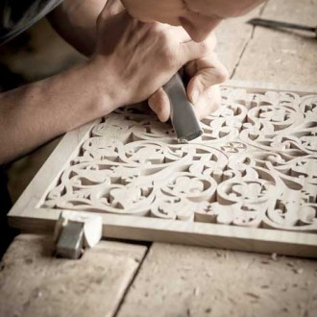
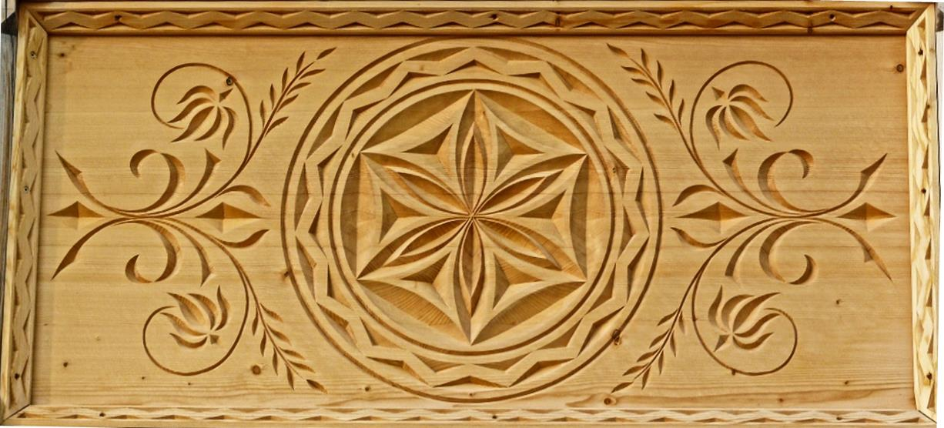
Edward Staszel
Stolarz z Dzianisza. Jego dziadek nauczył go jak podpatrywać przyrodę, by odzwierciedlać jej faktury na drewnianych powierzchniach. Po meble, które powstają w przydomowej manufakturze ,zatrudniającej prawie dwudziestu pracowników, ustawiają się w kolejce najbogatsi i cierpliwie czekają średnio dwa lata. To jedyne w swoim rodzaju arcydzieła sztuki snycerskiej. Powstają one długo, żmudnie dobierane są rodzaje drewna, wzory i faktury odpowiednio do pomieszczenia, padającego światła, wystroju wnętrz. Zanim powstanie pierwszy projekt, konieczne są nie tylko typowe pomiary na miejscu, ale także długie i wielokrotne rozmowy z przyszłym właścicielem mebla. Bo ten powstaje właściwie wspólnie.

Slide 24
La Donna-Villa Toscana

Slide 25
La Donna-Villa Toscana
Budynek, w którym obecnie mieści sie restauracja „ Villa Toscana” został wybudowany ok. 1910 roku i ma ponad 100- letnią historię. Pierwszym właścicielem był Mieczysław Kowalewski. Nazwał on wziesioną wille „Nowa”. Był to budynek drewniany, noszący znamiona stylu zakopiańskiego. Służył jako pensjonat i dotrwał w tej formie do wybuchu II wojny światowej. Dziś budynek wzorowany na wczesnym
i tradycyjnym budownictwie górali podhalańskich, nosząc znamiona stylu witkiewiczowskiego idealnie wpisuje się
w okoliczny pejzaż Tatr, nie zaburzając architektury miasta, współtworzy czarujący klimat Zakopanego

Slide 26
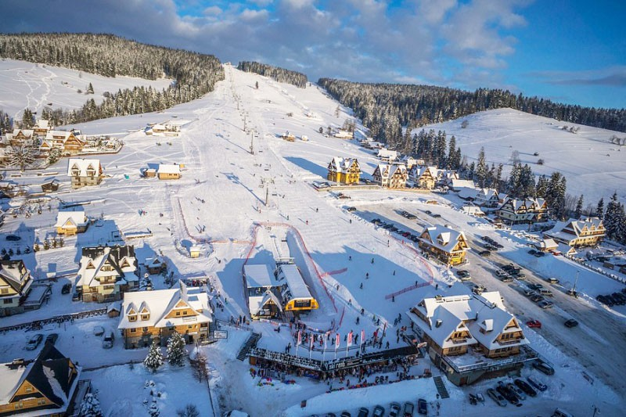
Stacja narciarska Małe Ciche

Slide 27
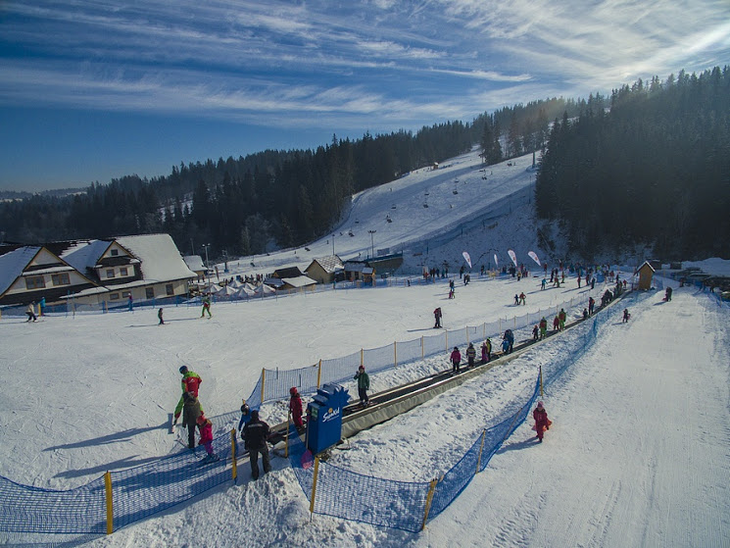
Stacja narciarska Małe Ciche
Ośrodek narciarski we wsi Małe Ciche, w gminie Poronin, na zachodnich zboczach grzbietu między szczytami Wierch Zgorzelisko i Zadni Wierch, łagodnie opadający ku Filipczańskiemu Potokowi .Dolna stacja ośrodka znajduje się we wsi, możliwy jest również dojazd do parkingu przy górnej stacji, znajdującej się na Polanie Zgorzelisko.

Slide 28
Gościniec Góralski Dwór

Slide 29
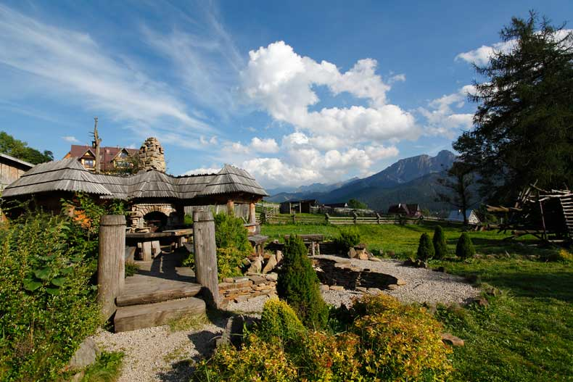
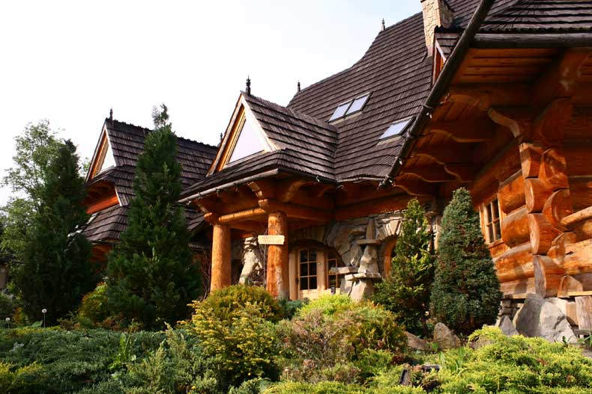
Gościniec Góralski Dwór
Gościniec Góralski Dwór w Kościelisku mieści się
w tradycyjnym góralskim domu wybudowanym z kamienia
i drewna. Z obiektu Goście mogą podziwiać zapierające dech
w piersi panoramiczne widoki na góry. Restauracja w hotelu Góralski Dwór serwuje tradycyjne dania kuchni polskiej.
Gościniec jest miejscem, gdzie kręcono wiele filmów
i programów telewizyjnych. W najbliższej okolicy obiektu znajdują się 2 wyciągi narciarskie-Salamandra oraz Szeligówka.

Slide 30
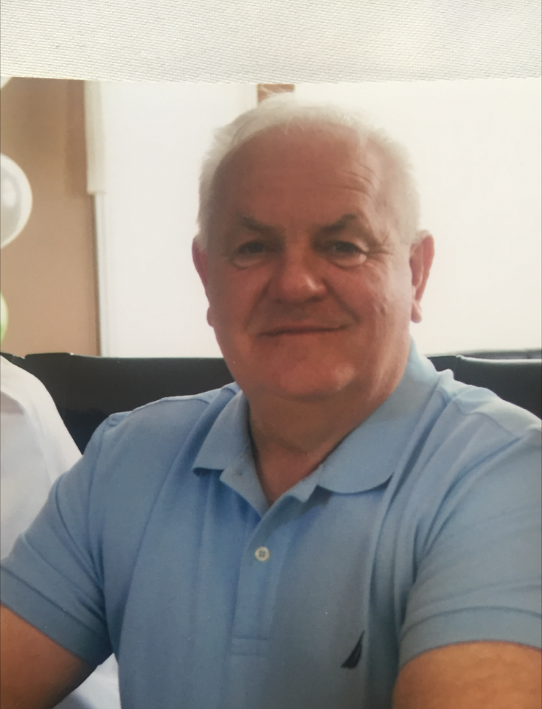
Stanisław Topór

Slide 31
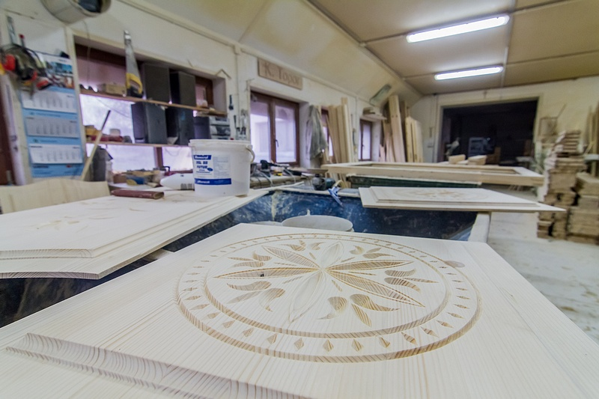
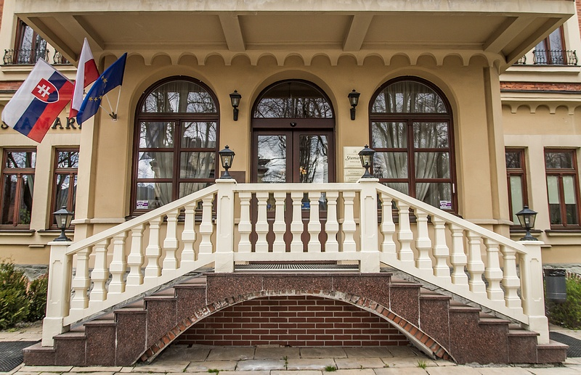
Stanisław Topór
Firma została założona 1988 roku jako mały zakład usługowy, jednak z biegiem lat sytuacja ekonomiczno – polityczna w kraju się zmieniła
i powstała możliwość ku temu, by firma się poszerzyła i tak powstał Zakład Stolarski Remontowo – Budowlany, który obecnie zatrudnia ok. 20 pracowników. Specjalizuje się w budowie i remontach domów drewnianych , ale przede wszystkim jest producentem wysokiej jakości drewnianej stolarki okiennej i drzwiowej, jak również innych nietypowych robót stolarskich.

Slide 32
Dziękujemy za uwagę

